Slide 1
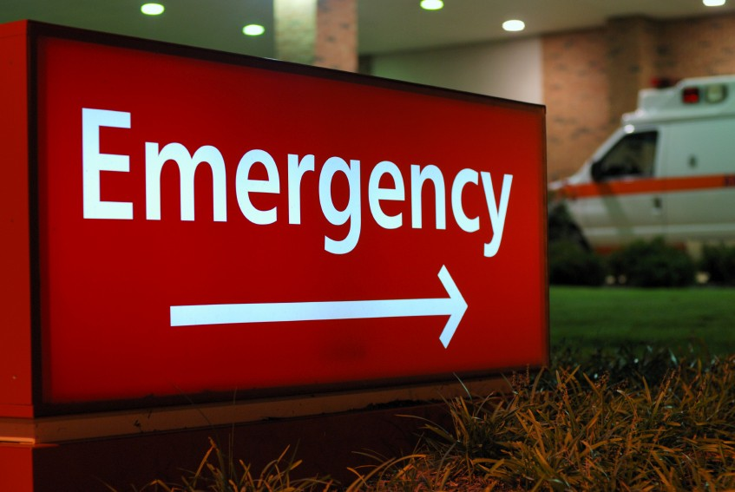
Πρώτες Βοήθειες σε Επείγουσες Καταστάσεις 1
Στοκκοσ κωνσταντινοσ
Επιμελητησ β’ καρδιολογιασ Τεπ
Προϊστάμενοσ τεπ γ.ν κοζανησ

Slide 2
Επείγουσες Καταστάσεις Εκτίμηση - Αντιμετώπιση
Όλες οι επείγουσες καταστάσεις εκτιμώνται και αντιμετωπίζονται κατά A,B,C,D,E
A: Οξυγόνο ( 100%) – Ακινητοποίηση AΜΣΣ
Β: Οξύμετρο, Ακρόαση Πνευμονικών Πεδίων
C: HΚΓ, Αρτηριακή Πίεση, 2 Φλεβοκαθετήρες
D: Mέτρηση Σακχάρου , Έλεγχος κορών άμφω
Ε : Θερμοκρασία, Εξανθήματα, Εξωτερικός έλεγχος

Slide 3
Αλλεργική Αντίδραση - Αναφυλαξία
Ταχέως αναπτυσσόμενα, απειλητικά για την ζωή προβλήματα του αεραγωγού, της αναπνοής και της κυκλοφορίας που συνδυάζονται με τοπικές αντιδράσεις στο δέρμα και στους βλεννογόνους

Slide 4
Αναφυλαξία- Αλλεργική Αντίδραση
ΑΙΤΙΑ
Τροφές - Ξηροί καρποί κλπ.
Φάρμακα (Αντιβιώσεις , αντιφλεγμονώδη)
Έντομα
Βαφές Μαλλιών - Σαμπουάν

Slide 5
Αλλεργική Αντίδραση –Αιφνίδια Έναρξη
Α
Δύσπνοια, Βράγχος Φωνής – Απόφραξη Αεραγωγού
B
Ταχύπνοια , Υποξυγοναιμία, Εισολκές Αναπνευστικών μυών , Βρογχόσπασμος, Επίμονος Βήχας,
C
Ταχυκαρδία, Υπόταση, Λιποθυμία, Κώμα
D
Ωχρότητα, Mειωμένο Επίπεδο Συνείδησης, Κυάνωση
E
Εξανθήματα, Οίδημα ( Τοπικά- Γενικευμένο)

Slide 6
Αλλεργική Αντίδραση - Θεραπεία
Α-Β
Οξυγόνο - Επείγουσα Τραχειοτομία – Διασωλήνωση
C
1LT N/s (παιδιά 20ml/kg)
0,5 Αδρεναλίνη (½ amp) IM
(κάθε 5 λεπτά επαναλαμβανόμενες δόσεις)
Υδροκορτιζόνη (250mg)
Aντισταμινικά

Slide 7
Άσθμα
Οξύς σπασμός ( υπερδραστικότητα ) των κατώτερων αεραγωγών σε πολλά ερεθίσματα, που συνοδεύεται από υπερβολική παραγωγή βλέννας.
Ποικίλει σε βαρύτητα από ήπιο έως βαριά απειλητικό για την ζωή

Slide 8
‘Ασθμα – Συμπτώματα
Α
Δύσπνοια – Αίσθημα Πνιγμονής
Β
Ταχύπνοια – Ακρόαση : Σιωπηλός θώρακος- Βρογχόσπασμος - Βήχας
C
Yπόταση, αίσθημα παλμών –ταχυκαρδία
D
Mειωμένο επίπεδο συνείδησης , Σύγχυση αποπροσανατολισμός
Ε
Κυάνωση

Slide 9
Άσθμα - Θεραπεία
Α: Οξυγόνο
Β: Eισπνοές – Νεφελοποίηση
(Σαλβουταμολη 5mg- Aerolin) επαναλαμβανόμενες δόσεις κάθε 5 λεπτά
Νεφελοποιημένα αντιχολινεργικά (ιπρατρόπιο 0.5mg 4-6 φορές/h)
C: Iv Υδροκορτιζόνη ( 100mg/6h)
N/S 1000cc
εάν χρειαστεί ιv Αμινοφυλλίνη , Ιv Μαγνήσιο.

Slide 10
‘Ασθμα
Είναι μια σοβαρή κατάσταση που μπορεί να οδηγήσει και σε καρδιοαναπνευστική ανακοπή
Εάν γίνει αυτό…. Πρωτόκολλο ΑΝΑΚΟΠΗΣ

Slide 11
Απόφραξη Αεραγωγού από Ξένο Σώμα
Σημεία Σοβαρότητας Πνιγμονής
Ο ασθενής αδυνατεί να μιλήσει
Δυσχέρεια αναπνοής- χρήση επικουρικών μυών
Δεν μπορεί να βήξει

Slide 12
Απόφραξη Αεραγωγού από Ξένο Σώμα
Αξιολογήστε την σοβαρότητα
Σοβαρή Απόφραξη Αεραγωγού Αναποτελεσματικός Βήχας
Ηπια Απόφραξη Αεραγωγού Αποτελεσματικός Βήχας
Αναίσθητος Ασθενής
ΚΑΡΠΑ
Ασθενής με συνείδηση 5 πλήξεις στην πλάτη
5 κοιλιακές ωθήσεις
Ενθαρρύνετε τον ασθενή
να συνεχίσει να βήχει μέχρι
να αρθεί η απόφραξη

Slide 13
Απόφραξη αεραγωγού από Ξένο Σώμα

Slide 14
Πόνος στο στήθος
Σύμπτωμα σοβαρών και απειλητικών για την ζωή καταστάσεων
Το ιστορικό έχει μεγάλη σημασία
Τύπος του πόνου
Αίτια

Slide 15
Πόνος στο στήθος
Ο τύπος του πόνου είναι ζωτικής σημασίας
*Εντοπισμός και αντανακλάσεις
*Φύση του πόνου
*Παράγοντες που τον επιδεινώνουν πχ. κίνηση, αναπνοή
* Προδιαθεσικοι Παράγοντες
* Συνοδά συμπτώματα

Slide 16
Συνηθισμένα Σοβαρά Αίτια
Στηθάγχη –Έμφραγμα Μυοκαρδίου
Πνευμονική Εμβολή
Πλευρίτιδα
Περικαρδίτιδα
Πνευμοθώρακας
Αορτικό Ανεύρυσμα
Μυοσκελετικού τύπου

Slide 17
Χαρακτήρας του Πόνου
Συσφικτικού τύπου Έμφραγμα- στηθάγχη
και αντανακλάσεις
« Σαν μαχαιριά»
Διαχωρισμός Αορτής
« Πλευριτικού Τύπου»
Με την αλλαγή Μυοσκελετικός
της θέσης ή με Πνευμονική Εμβολή
τις αναπνευστικές Περικαρδίτιδα
κινήσεις

Slide 18
Θωρακικός Πόνος- Διαχείριση
Α : Oξυγόνο
B : Οξύμετρο Συχνότητα αναπνοών
C : Ηλεκτροκαρδιογράφημα, Αρτηριακή Πίεση
D : Μέτρηση σακχάρου - επίπεδο συνείδησης
E : Θερμοκρασία, Εξανθήματα

Slide 19
Οξύ Έμφραγμα Μυοκαρδίου
Διατοιχωματικό Έμφραγμα Μυοκαρδίου (STEMI)
με ανάσπαση του ST διαστήματος στο ΗΚΓ
Υπενδοκάρδιο έμφραγμα μυοκαρδίου (NSTEMI
με κατάσπαση του ST διαστήματος στο ΗΚΓ

Slide 20
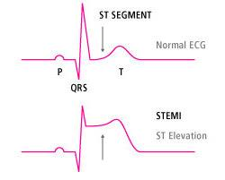
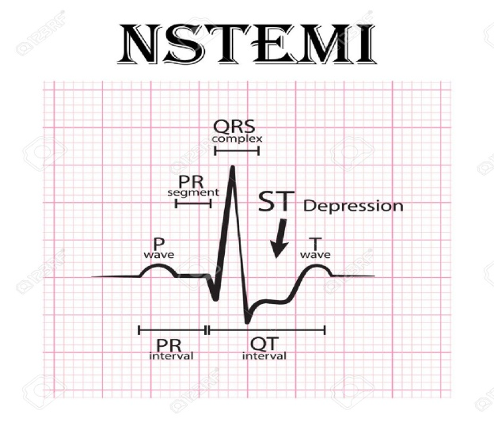
Οξύ Έμφραγμα Μυοκαρδίου
STEMI
NSTEMI

Slide 21
Θεραπεία Οξέως Εμφράγματος Μυοκαρδίου
A: Οξυγόνο
B: Μέτρηση Αναπνοών, Οξύμετρο
C: - Ιv Φλεβοκαθετήρες- Ν/S
- Αντιαιμοπεταλιακή Αγωγή-> Ασπιρίνη 300mg, Plavix 300mg
- Αντιπηκτική Αγωγή -> Εnoxaparine (Clexane)
- Μείωση του πόνου -> Νιτρώδη , Μορφίνη
- Γαστροπροστασία
Αγχολυτική Αγωγή με Βενζοδιαζεπίνες
Μεταφορά στην Στεφανιαία Μονάδα για Θρομβόλυση (STEMI)
Εάν είναι σε Πνευμονικό Οίδημα → Διουρητική Αγωγή
D: Mέτρηση Glu
E: Eξανθήματα , Ιστορικό για αντενδείξεις στην Θρομβόλυση

Slide 22
Αντενδείξεις Θρομβόλυσης
Προηγούμενη Ενδοκράνια Αιμορραγία
Ισχαιμικό Αγγειακό Εγκεφαλικό τους τελευταίους 6 μήνες
Κακοήθεια κεντρικού νευρικού συστήματος
Σοβαρή κάκωση στο κεφάλι ή μεγάλη χειρουργική επέμβαση
Αιμορραγία του πεπτικού τον τελευταίο μήνα
Γνωστή αιμορραγική διάθεση
Αορτικός Διαχωρισμός
Αντιπηκτικά από του στόματος (Sintrom Κλπ)

Slide 23
Θωρακικός Πόνος- Πλευρίτιδα- Πνευμονία
Φλεγμονή πετάλων υπεζωκότα από
λοίμωξη- πνευμονία
Χειροτερεύει με την αναπνοή
Βήχας – Πυρετός

Slide 24
Θωρακικός Πόνος- Πλευρίτιδα-Πνευμονία
Α,B: Oξυγόνο - Οξυμετρία Αέρια Αίματος
C: Iv χορήγηση υγρών , αντιβιοτική αγωγή, Θεραπεία για τον πόνο (αντιφλεγμονώδη)
D: Μέτρηση Glu Στους διαβητικούς- > απορρύθμιση
Επίπεδο συνείδησης επηρεασμένο- ΣΗΨΗ
Ε: Mέτρηση Θερμοκρασίας – Αντιπυρετικά

Slide 25
Θωρακικός πόνος- Πλευριτικού Τύπου-Διαφοροδιάγνωση
Έρπις Ζωστήρ ( Τυπική δερματική βλάβη- Αντιιϊκή Αγωγή και αγωγή για τον πόνο)
Πνευμονική Εμβολή
( ddimers , υπερηχοκαρδιογραφία, αξονική)
υποστήριξη ζωτικών σημείων κατά A,B,C,D,E
Εισαγωγή στην Στεφανιαία Μονάδα για Θρομβόλυση
Περικαρδίτιδα
( Υπερηχοκαρδιογραφία, Εργαστηριακά )
Χειροτερεύει με την αναπνοή όταν σηκώνεται όρθιος
Θεραπεία με αντιφλεγμονώδη-κολχικίνη

Slide 26
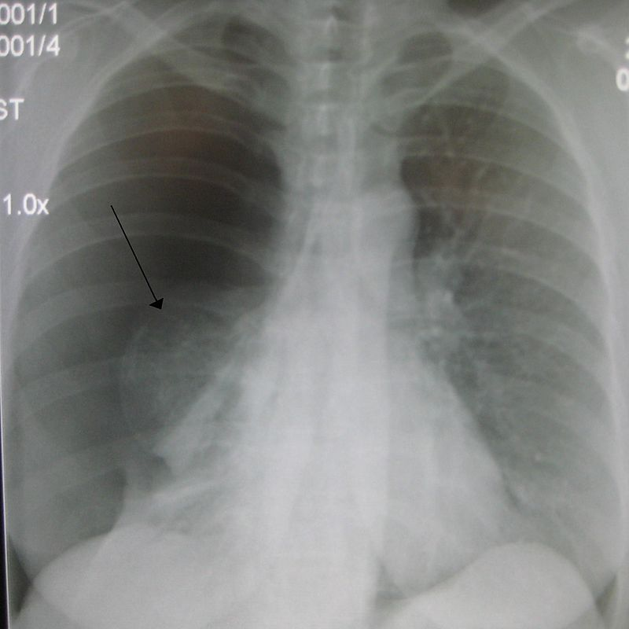
Θωρακικός πόνος- Πλευριτικού Τύπου
Πνευμοθώρακας ( Α/α θώρακος )
Αιφνίδια Έναρξη
Αυτόματος σε νεαρά αδύνατα άτομα
Μετά από τροχαίο

Slide 27
Ευχαριστώ για την προσοχή σας
Εις το επανειδήν στο επόμενο μάθημα
Πρώτες Βοήθειες σε Επείγουσες Καταστάσεις 2

